Slide 1
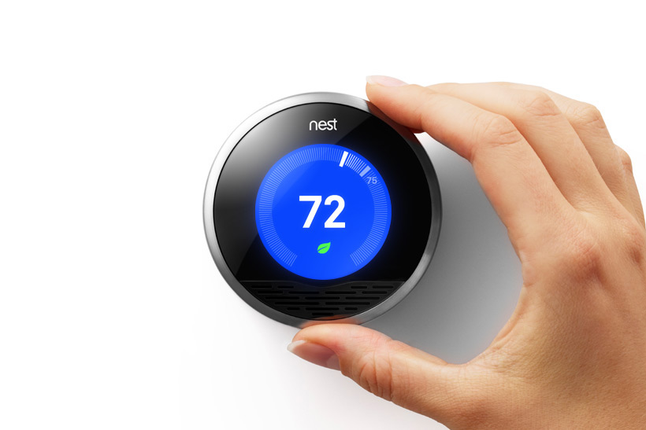
Termosztát Arduino-ból
Lajtha Balázs
lajtha.balazs@tmit.bme.hu

Slide 2
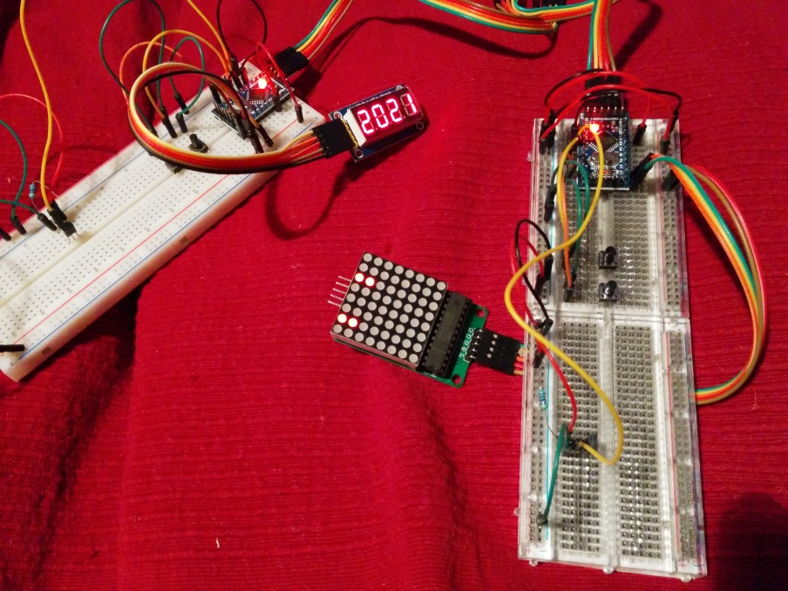
Termosztát Arduino-ból
Lajtha Balázs
lajtha.balazs@tmit.bme.hu

Slide 3
Termosztát célja

Slide 4
Termosztát célja
Meghatározott hőmérséklet tartása
Változó célhőmérséklet követése

Slide 5
Termosztát működése

Slide 6
Termosztát működése
Bemenet
Döntéshozás
Kimenet

Slide 7
Termosztát működése
Bemenet: mért hőmérséklet
Döntéshozás: összehasonlítás az elvárt értékkel
Kimenet: fűtés ki/be kapcsolása

Slide 8
Termosztát működése
Bemenet: mért hőmérséklet
Döntéshozás: összehasonlítás az elvárt értékkel
Kimenet: LED ki/be kapcsolása

Slide 9
Arduino
C nyelven programozható mikrokontroller
Olcsó
Kicsi
Keveset fogyaszt
Sok támogatott eszköz, jó fejlesztői közösség
Ingyenes fejlesztőkörnyezet (Arduino IDE, Visual Studio Arduino plugin, Eclipse plugin)

Slide 10
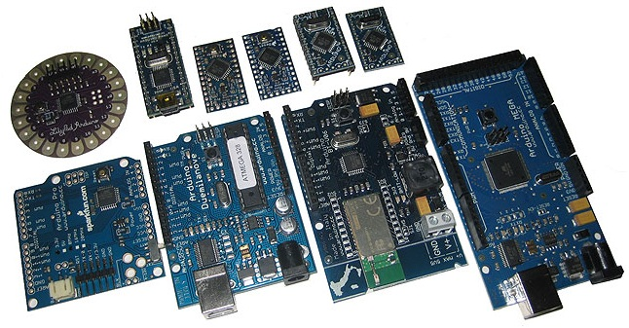
Arduino család

Slide 11
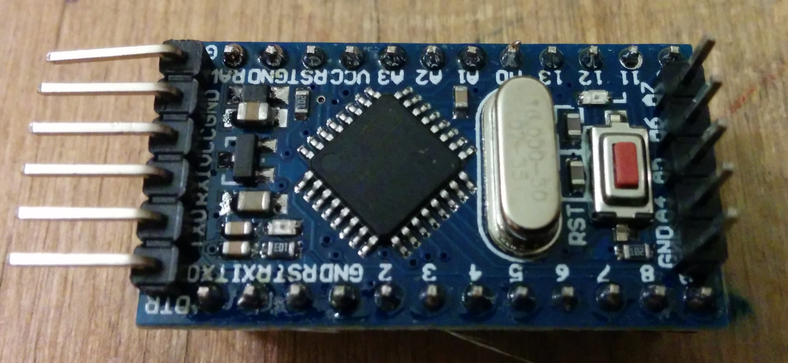
Arduino Mini Pro

Slide 12
Arduino Mini Pro
Programozó felület

Slide 13
Arduino Mini Pro
Föld

Slide 14
Arduino Mini Pro
5V (VCC)

Slide 15
Arduino Mini Pro
RX (soros)

Slide 16
Arduino Mini Pro
TX (soros)

Slide 17
Arduino Mini Pro
DTR (soros)

Slide 18
Arduino Mini Pro
Soros aktivitás

Slide 19
Arduino Mini Pro
13-as LED

Slide 20

Arduino Mini Pro
Reset

Slide 21
Programozó csatlakoztatása
GND – GND
VCC – VCC
RXD – TXD
TXD – RXD
DTR – DTR

Slide 22
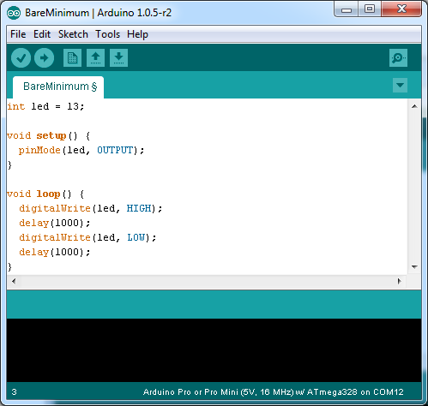
Hello World!
HelloWorld.ino

Slide 23
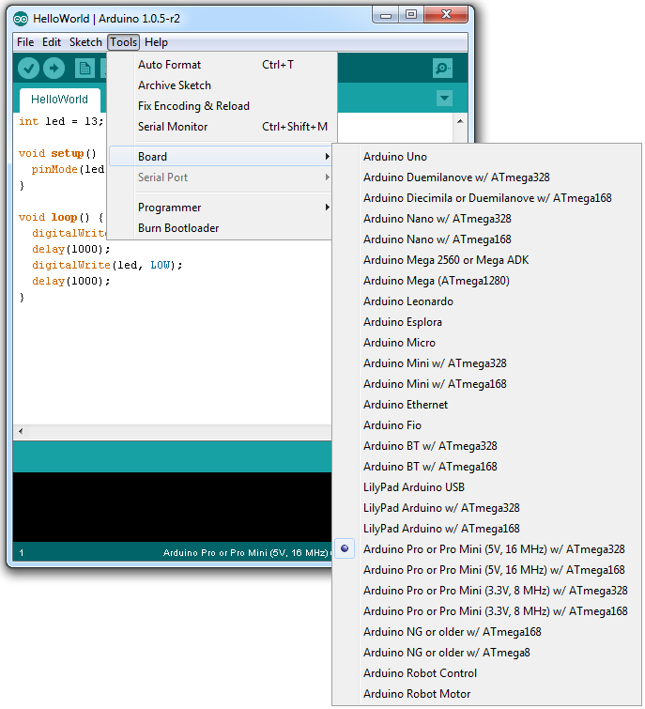
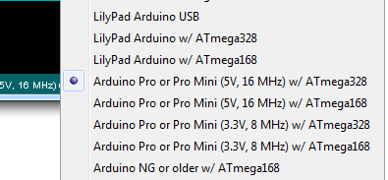
Program futtatása

Slide 24
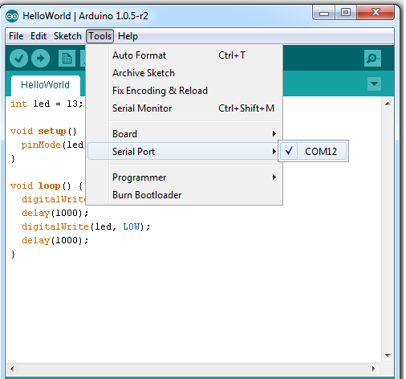
Program futtatása 2.

Slide 25
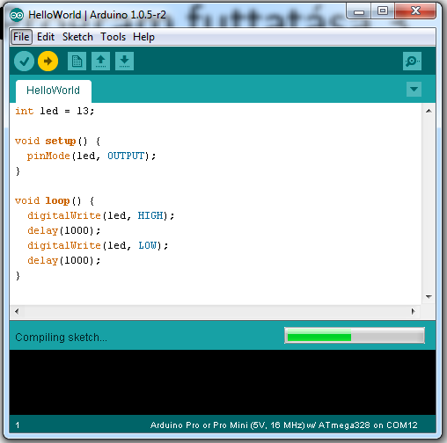
Program futtatása 3.

Slide 26
Hello World!

Slide 27
S.O.S

Slide 28
S.O.S
. . . _ _ _ . . .
Hosszúságok:
Pötty: 1
Vonás: 3
Jelek közti szünet: 1
Betűk közti szünet: 3
Szavak közti szünet: 7
HelloWorld.ino

Slide 29
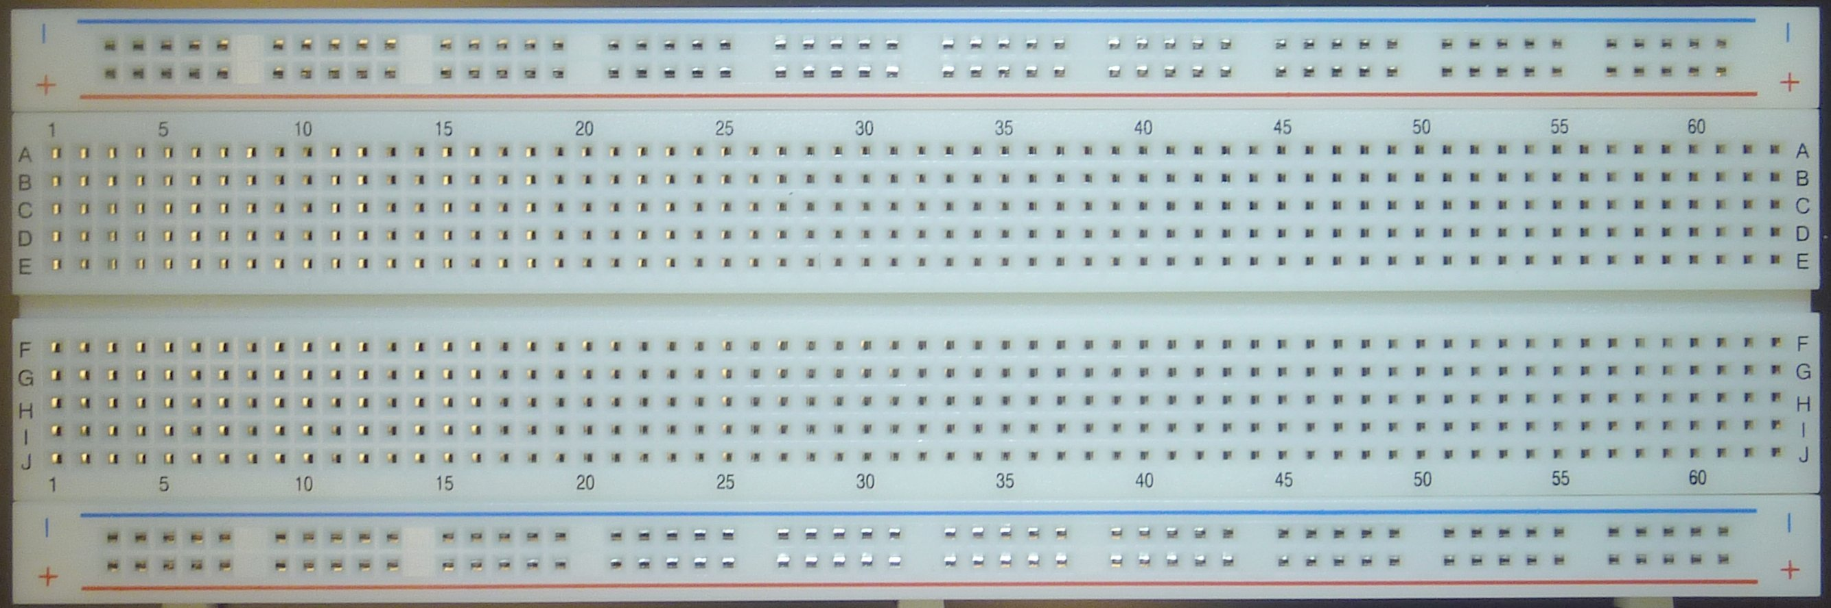
Breadboard

Slide 30
Breadboard

Slide 31
Breadboard

Slide 32
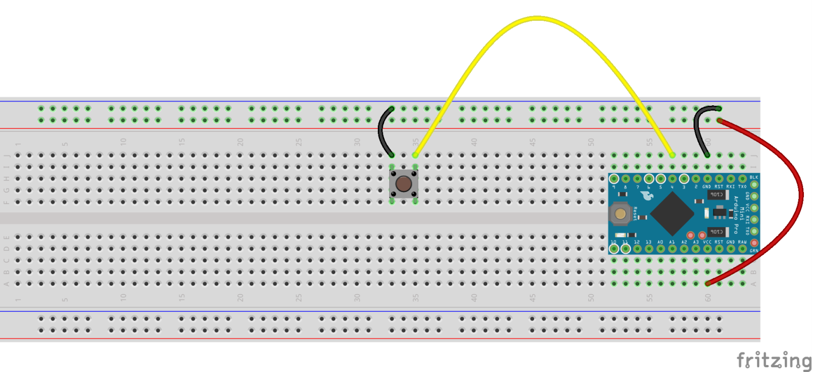
Gomb bekötése

Slide 33
Gomb bekötése
GND

Slide 34
Gomb bekötése
VCC

Slide 35
Gomb bekötése
Pin 4

Slide 36
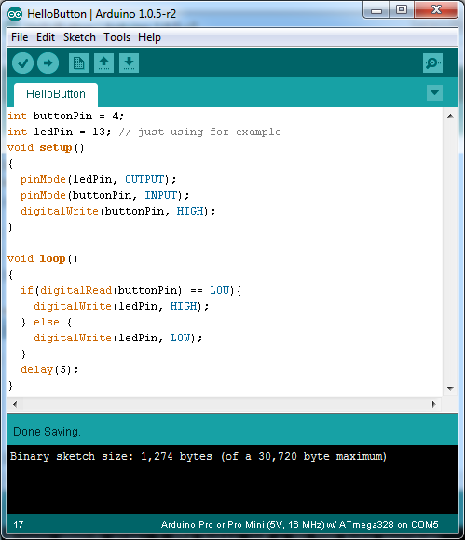
Gomb kezelése
HelloButton.ino

Slide 37
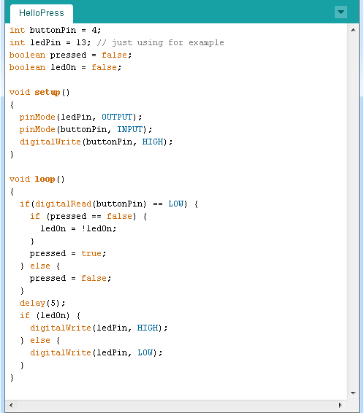
Gomb kezelése 2.
HelloPress.ino

Slide 38
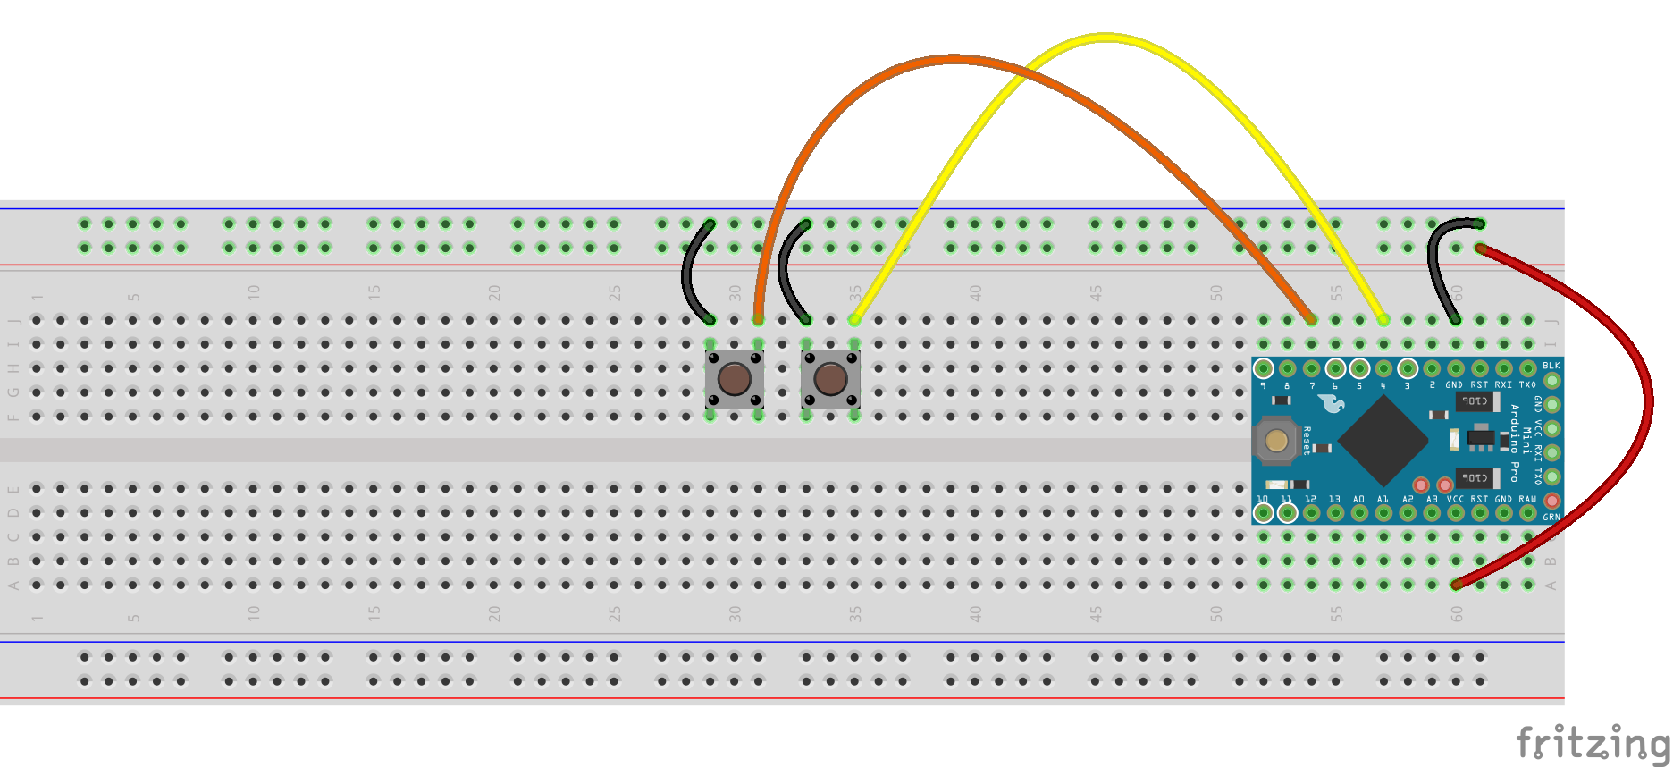
Két gomb

Slide 39
Két gomb
Pin 7

Slide 40
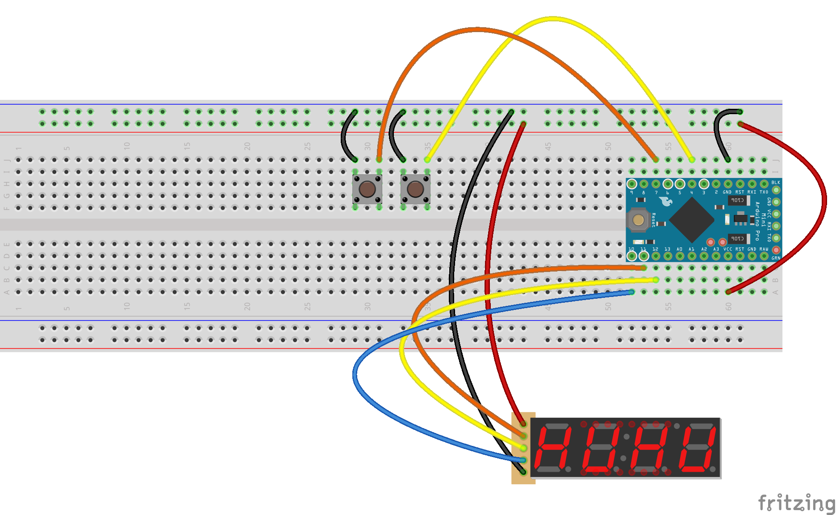
Kijelző

Slide 41
Kijelző
VCC

Slide 42
Kijelző
Pin 11
SCLK

Slide 43
Kijelző
Pin 12
LCLK

Slide 44
Kijelző
Pin 10
DIO

Slide 45
Kijelző
GND
Hello7DigitsBeginning.ino

Slide 46
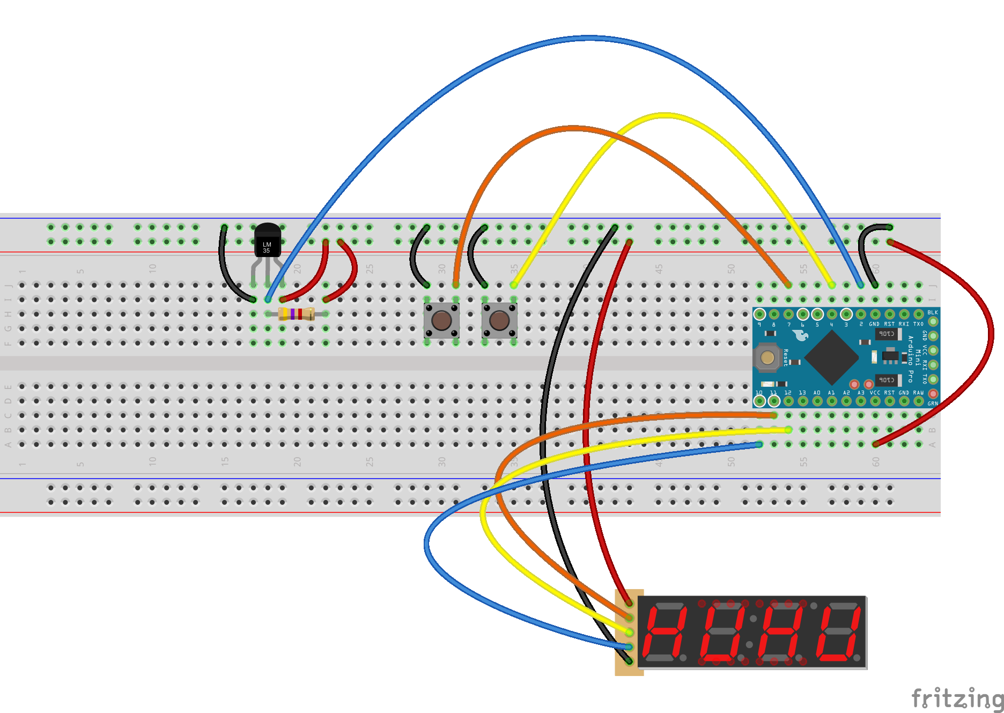
Hőmérő

Slide 47
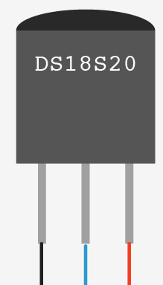
Hőmérő

Slide 48
Hőmérő
Pin 2

Slide 49
Hőmérő
4.7 kOhm az adat és az 5V közé

Slide 50
Hőmérő
ThermostatBeginning.ino

Slide 51
Köszönöm a figyelmet!

